Slide 1

PHP Do jeito certo! Por Jonata Weber - jonataa@gmail.com
Apoio:
devfsa@googlegroups.com
http://horaextra.org/
http://br.phptherightway.com/

Slide 2
Sobre mim
Bacharel em Sistemas de Informação
Pós-graduando Engenharia de Software
Engenheiro de Software (Falcon/Becker)
Analista de Sistemas (HEC)

Slide 3
Sumário
Paradigmas de Programação
Funcional
Estruturada
Orientada a Objetos
Falando sobre orientação a objetos
Pensamento orientado a objetos
Primeiros princípios
Classes vs Objetos
Criando classes
Atributos, métodos e assinaturas
Estendendo classes
Modificadores de acesso
Polimorfismo
Encapsulamento
Criando e entendendo interfaces
Criando classes e métodos abstratos
Política da boa vizinhança
Herança múltipla
Traits

Slide 4
Paradigmas de Programação
Paradigma... a “filosofia” adotada na construção do software;
Ferramentas, metodologias e ambientes dependem do Paradigma de Desenvolvimento
Imperativo, funcional, lógico, orientado a objetos e estruturado;
Cada qual determina uma forma particular de abordar os problemas e de formular respectivas soluções;

Slide 5
Paradigma Funcional
Este paradigma trata a computação como uma avaliação de funções matemáticas;
f(x) = x² + 2
Funções podem ser:
Parâmetros ou valores de entrada para outras funções;
E podem ser os valores de retorno ou saída de uma função.
Linguagens: LISP e Haskell

Slide 6
Paradigma Procedimental
Visão de desenvolvimento baseada em um modelo entrada-processamento-saída
Procedimentos, também conhecidos como rotinas, sub-rotinas, métodos, ou funções:
Rotinas de passos computacionais
Dados são considerados separadamente das funções
Dados são repositórios passivos de informação afetados por funções

Slide 7
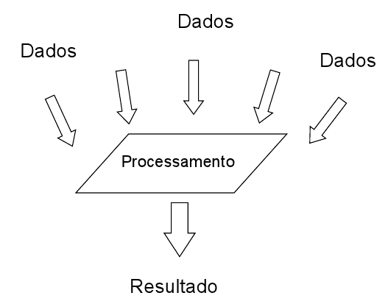
Paradigma Procedimental

Slide 8
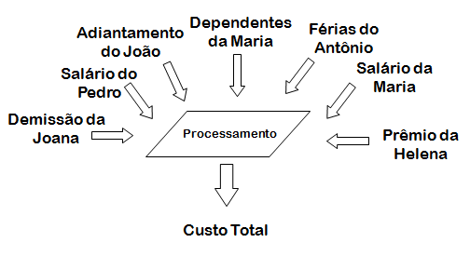
Paradigma Procedimental
Exemplo: Calcular a folha de pagamento de um departamento

Slide 9
Paradigma Procedimental
Vantagens:
Os problemas podem ser quebrados em vários subproblemas, a boa legibilidade e a boa compreensão da estrutura deste paradigma motivam os programadores a iniciarem a programação pelo modelo estruturado;
Desvantagens:
Gera sistemas difíceis de serem mantidos;

Slide 10
Paradigma Orientado a Objetos
Pressupõe que o mundo é composto por objetos
Objeto é uma entidade que combina
Estrutura de dados e;
Comportamento funcional.
Sistemas de software baseado na composição e interação entre diversas unidades de software chamadas de objetos.
A colaboração entre os objetos é feita através do envio de mensagens.

Slide 11
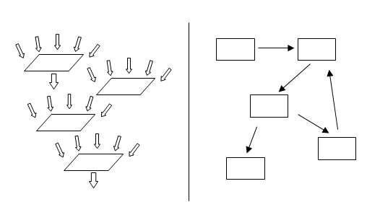
Procedimental vs OO

Slide 12
O que é a Orientação a Objetos (OO)?
O paradigma de objetos baseia-se nos seguintes conceitos:
Classe
Objeto
Atributo
Método
Mensagem
Herança
Associação
Encapsulamento
Abstração
Polimorfismo
Interface
Pacotes (ou amespaces)
Traits

Slide 13
Por que usar OO?
As abstrações são mais próximas do mundo real
Objetos são coisas do mundo real
Mais fácil comunicar-se com usuário na linguagem dele
Levantamento de requisitos falando-se em objetos
Objetos existem em todas as fases de desenvolvimento de sistemas
Notação única facilita integração entre fases. Inclui-se novos objetos deixando estáveis os antigos

Slide 14
OO: Abstração
É a habilidade de concentrar nos aspectos essenciais de um contexto qualquer, ignorando características menos importantes ou acidentais.
Em modelagem orientada a objetos, uma classe é uma abstração de entidades existentes no domínio do sistema de software.

Slide 15
OO: Classe
Uma classe é uma estrutura que abstrai um conjunto de objetos com características similares.
Uma classe define o comportamento de seus objetos através de métodos e os estados possíveis destes objetos através de atributos.
Outro membros:
Construtores, Destrutor, Propriedades e Eventos.

Slide 16
OO: Objeto
Instância de uma classe;
Um objeto é capaz de armazenar estados através de seus atributos e reagir a mensagens enviadas a ele, assim como se relacionar e enviar mensagens a outros objetos;
Exemplo de objetos da classe Humanos:
João, José, Maria

Slide 17
OO: Objeto
Formalmente, um objeto é algo que possui:
um estado, que é normalmente implementado através de seu conjunto de propriedades (denominadas atributos);
uma identidade única. Identidade é a propriedade de um objeto que distingue-o de outros objetos;
E um comportamento. O comportamento define como um objeto reage às requisições de outros objetos.

Slide 18
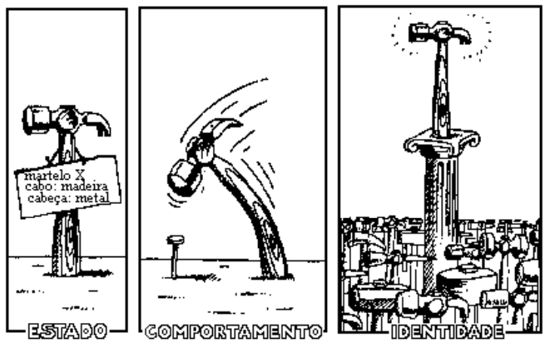
OO: Objeto

Slide 19
OO: Encapsulamento
Esconder os detalhes da implementação de um objeto é chamado de Encapsulamento:
Benefícios:
O código cliente pode usar apenas a interface para a operação;
A implementação do objeto pode mudar, para corrigir erros, aumentar performance, etc sem que seja necessário modificar o código do cliente;
A manutenção é mais fácil e menos custosa;
Cria um programa legível e bem estruturado.

Slide 20
OO: Encapsulamento
Modificadores de acesso:
Público (public) - o membro pode ser acessado por qualquer classe. Os membros públicos de uma classe definem sua interface.
Protegido (protected) - o membro pode ser acessado apenas pela própria classe e suas sub-classes.
Privado (private) - o membro pode ser acessado apenas pela própria classe.

Slide 21
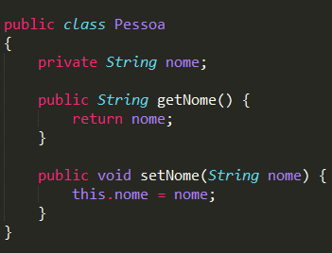
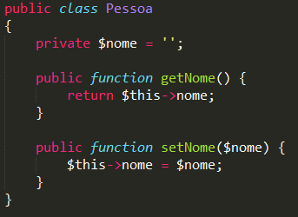
OO: Classe
Exemplo: Java vs PHP

Slide 22
OO: Objeto
Atributo: São características de um objeto.
Funcionário: nome, endereço, telefone, CPF,...;
Método: Definem as habilidades dos objetos.
Bidu é uma instância da classe Cachorro, portanto tem habilidade para latir, implementada através do método “latir()”;
Mensagem: É uma chamada a um objeto para invocar um de seus métodos, ativando um comportamento descrito por sua classe.

Slide 23
OO: Herança (ou generalização)
É o mecanismo pelo qual uma classe (sub-classe) pode estender outra classe (super-classe), aproveitando seus comportamentos (métodos) e variáveis possíveis (atributos).
Um exemplo de herança: Mamífero é super-classe de Humano. Ou seja, um Humano é um mamífero. Há herança múltipla quando uma sub-classe possui mais de uma super-classe.

Slide 24
OO: Associação
É o mecanismo pelo qual um objeto utiliza os recursos de outro. Pode tratar-se de uma associação simples "usa um" ou de um acoplamento "parte de".

Slide 25
OO: Polimorfismo
Habilidade de se ter uma mesma operação com comportamentos diferentes para diferentes classes;
Facilidade pela qual um único nome de operação pode ser definido em mais de uma classe e pode denotar diferentes implementações em cada uma destas classes

Slide 26
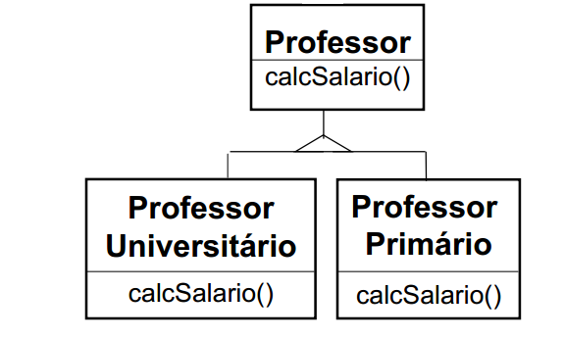
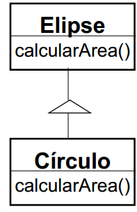
OO: Polimorfismo

Slide 27
OO: Classe Abstrata
Uma classe abstrata é uma classe que não tem instâncias diretas, mas cujas subclasses podem ter instâncias. Uma classe concreta é uma classe que pode ter instâncias.
Em outras palavras, se X é uma classe abstrata, então você não pode executar o código a seguir: X objeto = new X();

Slide 28
OO: Interfaces
É um contrato entre a classe e o mundo externo.
Quando uma classe implementa uma interface, ela está comprometida a fornecer o comportamento publicado pela interface

Slide 29
OO: Pacotes (ou Namespaces)
São referências para organização lógica de classes e interfaces;

Slide 30
OO: Traits
São mecanismos para reuso de código utilizados pelo PHP;
É similar a uma classe, porém, não pode ser instanciada.

Slide 31
Bibliografia
http://cultura.ufpa.br/cdesouza/teaching/labes/OO-basic-concepts.pdf
https://groups.google.com/forum/?hl=pt&fromgroups=#!topic/eng_sw_unifacs_2012/Kau00EuiMXU
http://br.phptherightway.com/
http://pt.wikipedia.org/wiki/Orienta%C3%A7%C3%A3o_a_Objetos
http://pt.wikipedia.org/wiki/Classe_(programa%C3%A7%C3%A3o)

